Slide 1
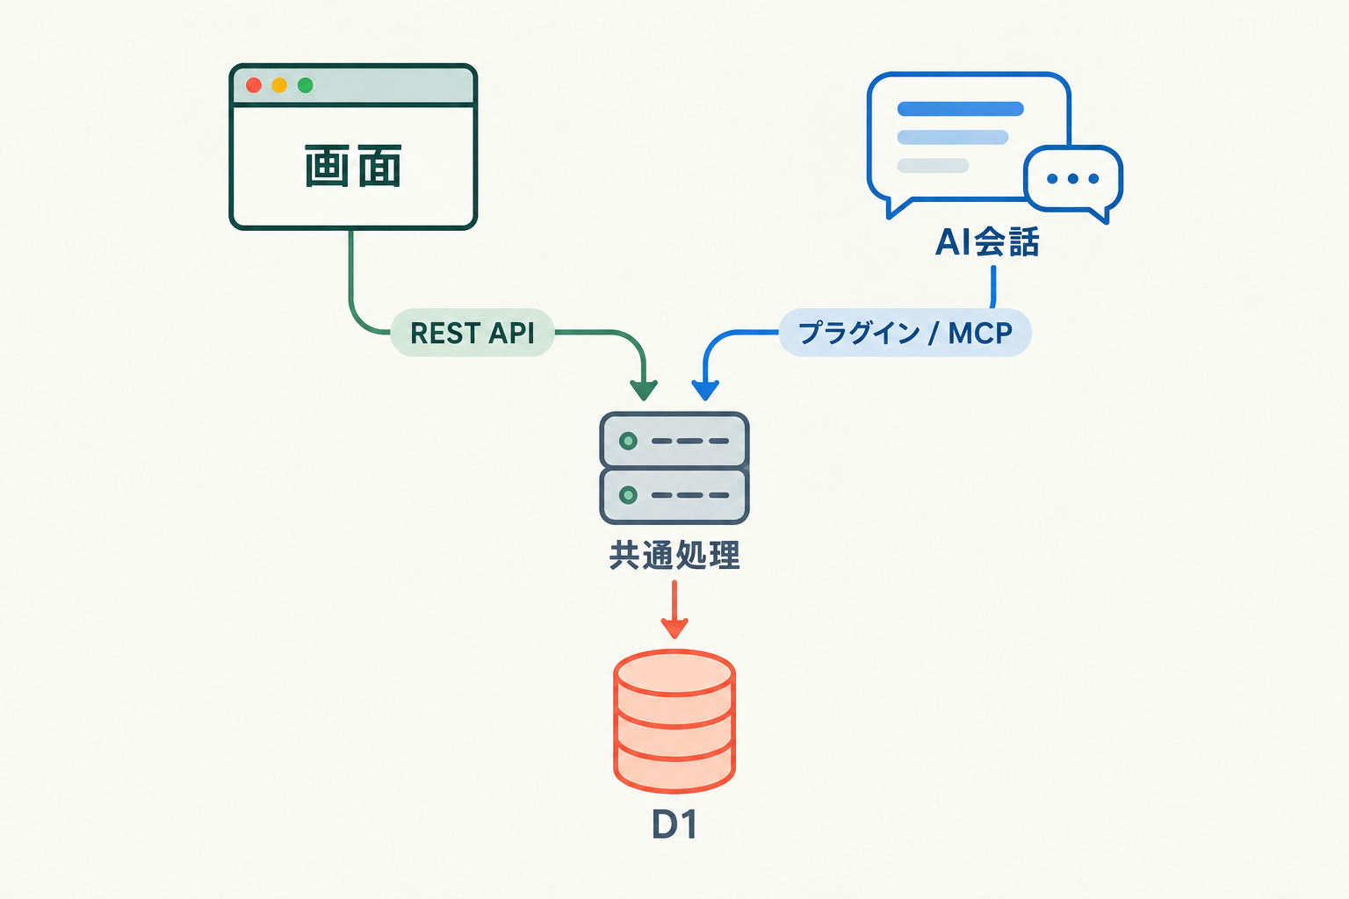
Codex Catchup #1 OpenAI Dev Day 2026
Sites・MCPの検証
SitesにMCPを
作れるようになった！
ついでに中の仕組みも
調べてみた！
TODOで動作を試し、
DB・認証・公開の仕組みも確認。
MCPを生やして、会話から操作。中の仕組みまでキャッチアップ。
2026.10.03 スナガク（馬場俊輔）
1 / 13
Notes:
0:00–0:10
SitesにMCPを作って、TODOを会話から操作しました。中の仕組みも調べたので、共有します。
Diagram: overview.png。今回のTODOの構成を示す。

Slide 2




Codex Catchup #1 OpenAI Dev Day 2026
自己紹介
スナガク（本名：馬場俊輔 ・ 株式会社 無式）
ソフトウェアエンジニア
趣味: 個人開発 サウナ
最近は Codex にハマり中
X: @suna_gaku
著書: Codexではじめるエージェンティックコーディング
個人開発
AIに気軽に恋愛相談できるアプリ Lovady
忘れ物を防ぐタイマーアプリ Motteke
amazon.co.jp/dp/
4297158604
2026.10.03 スナガク（馬場俊輔）
2 / 13
Notes:
0:10–0:20
スナガクです。株式会社無式のソフトウェアエンジニアで、個人開発とサウナが趣味です。最近はCodexにハマっています。LovadyとMottekeを作り、Codexの書籍も共著で書いています。
Source: common/self-intro.md

Slide 3
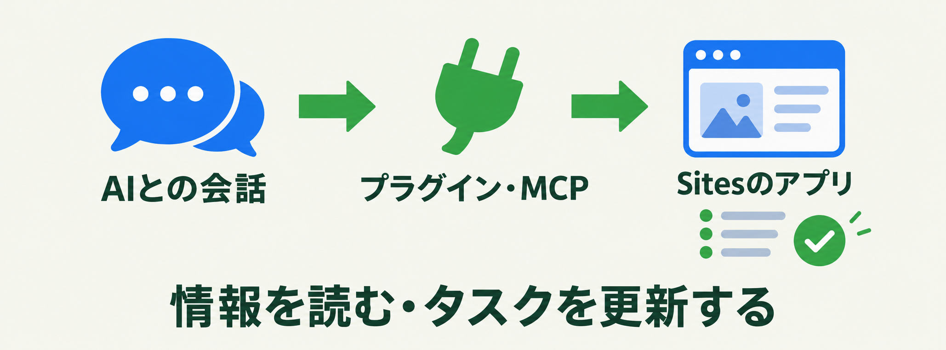
Codex Catchup #1 OpenAI Dev Day 2026
公式ガイド・順次提供
DevDay：SitesにMCPを追加
MCP＝AIからアプリの機能を呼び出すための、共通の接続方式。
サイトを見るだけでなく、会話から中の情報を更新できる。
出典: https://help.openai.com/en/articles/20001547-hosting-a-plugin-with-chatgpt-sites
2026.10.03 スナガク（馬場俊輔）
3 / 13
Notes:
0:20–0:35
直近のDevDayでは、SitesにMCPを追加して、会話から情報を読んだり更新したりする使い方が紹介されています。操作する機能を実装し、専用プラグインから呼び出します。今回はTODOの追加や完了まで試しました。
Source: https://help.openai.com/en/articles/20001547-hosting-a-plugin-with-chatgpt-sites
https://openai.com/index/devday-2026-recap/
確認日2026-10-02。公式ヘルプはDevDay発表機能を順次提供と記載。更新は実装済みツールによる情報・データ操作。任意のコード変更や自動デプロイを意味しない。

Slide 4
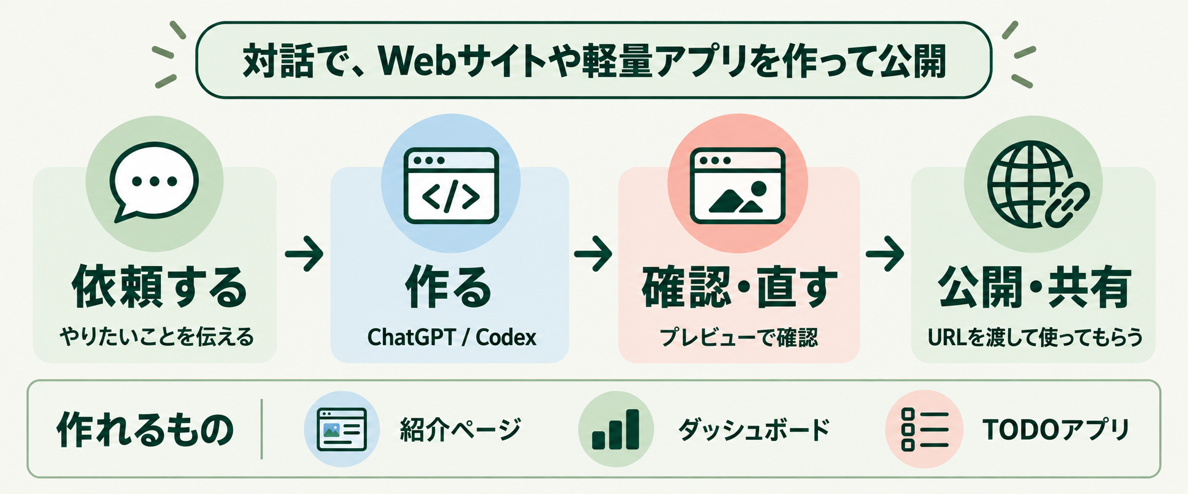
Codex Catchup #1 OpenAI Dev Day 2026
公式情報
Sitesとは？
対話で作り、プレビューで直し、URLで使ってもらえる。
出典: https://help.openai.com/en/articles/20001339-creating-and-using-chatgpt-sites
2026.10.03 スナガク（馬場俊輔）
4 / 13
Notes:
0:35–0:50
Sitesは、ChatGPTやCodexとの対話でWebサイトや軽量アプリを作り、確認して、公開・共有できる仕組みです。紹介ページだけでなく、ダッシュボードやTODOアプリも作れます。今回のTODOにはAPI、DB、MCPを実装しました。
Source: https://help.openai.com/en/articles/20001339-creating-and-using-chatgpt-sites
Diagram: built-in GPT Image, assets/diagrams/sites-basics-opus-r2.png. 概念図。プロンプトはdocs/DIAGRAM-PROMPTS.json。

Slide 5
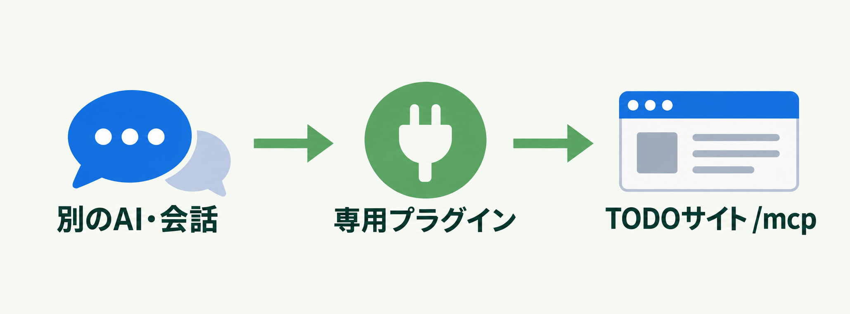
Codex Catchup #1 OpenAI Dev Day 2026
今回の本番検証
今回の検証：会話からTODOを操作
別のAIの会話 → 専用プラグイン → TODOサイトの /mcp
実測資料: docs/VERIFICATION.md ／ 同じ接続アカウントで検証
2026.10.03 スナガク（馬場俊輔）
5 / 13
Notes:
0:50–1:05
今回試したのは、この流れです。別のAIの会話から、専用プラグインを通じて、TODOサイトのMCPを呼び出します。画面から使うアプリを、会話からも操作できるところまで確認しました。
実測資料: docs/VERIFICATION.md。検証は同じ接続アカウントの範囲。

Slide 6
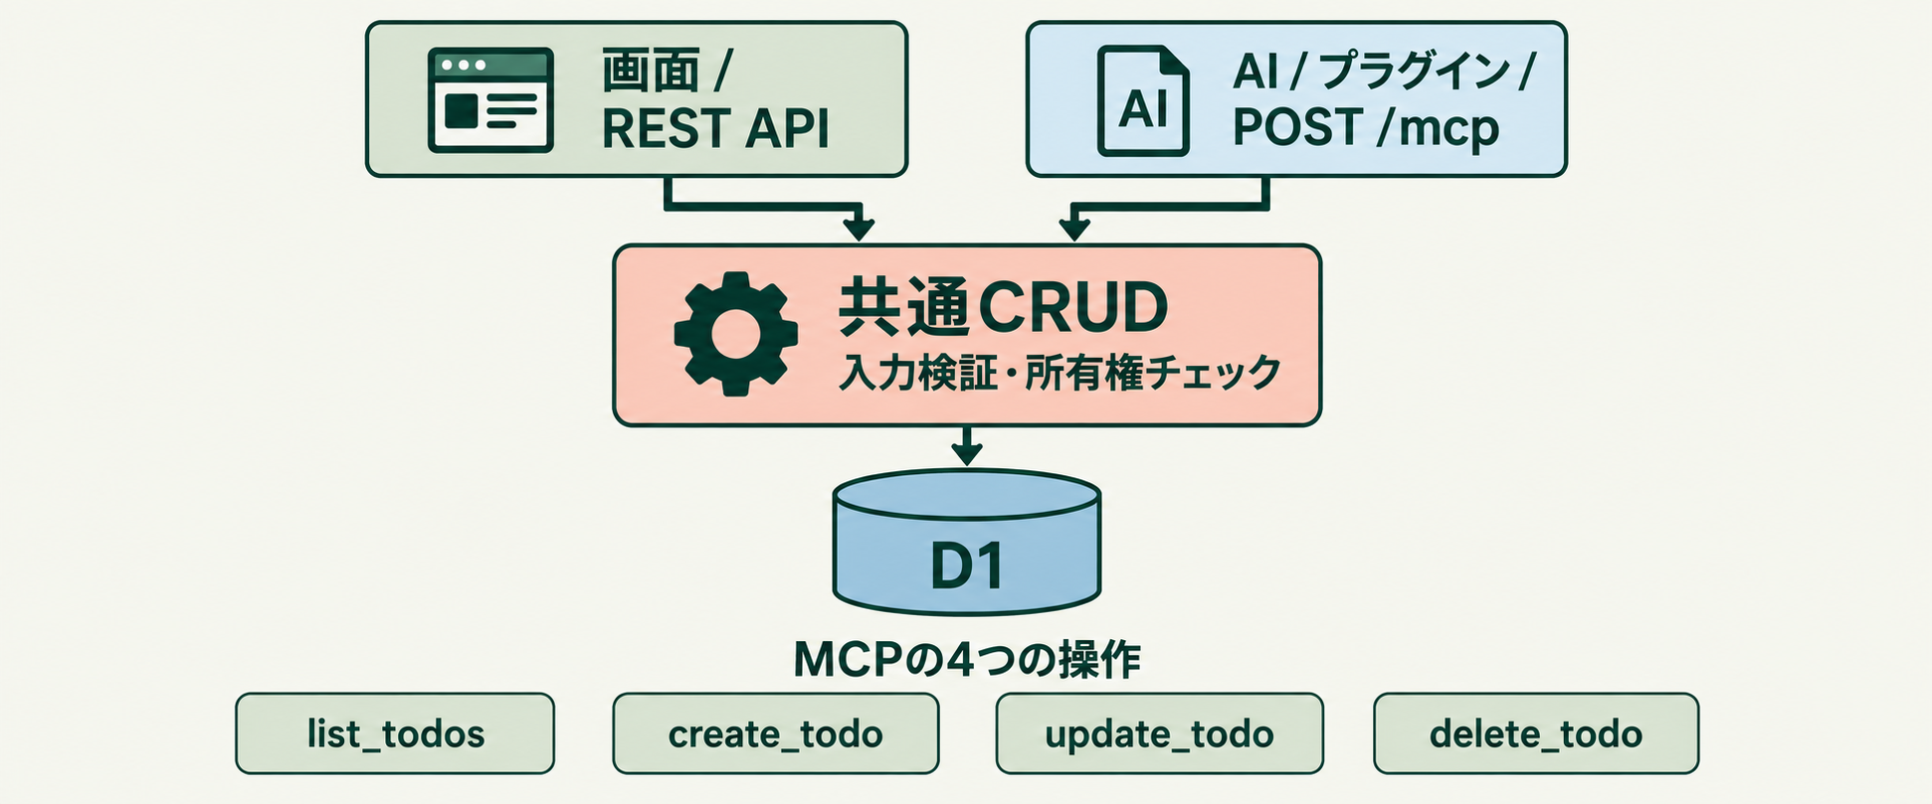
Codex Catchup #1 OpenAI Dev Day 2026
実装・本番検証
入口は2つ。処理とDBは1つ。
tools/listで発見し、tools/callで操作。
出典: https://modelcontextprotocol.io/specification/2026-07-28/server/tools ／ https://help.openai.com/en/articles/20001547-hosting-a-plugin-with-chatgpt-sites
2026.10.03 スナガク（馬場俊輔）
6 / 13
Notes:
1:05–1:20
画面とAIの入口は別ですが、処理とDBは共通です。AIはプラグインから /mcpを呼び、入力と所有権を確認してD1に保存します。検証は同じ接続アカウントです。
Source: site/app/mcp/route.ts, site/lib/mcp-tools.ts, site/lib/todos.ts
https://help.openai.com/en/articles/20001547-hosting-a-plugin-with-chatgpt-sites
Diagram: built-in GPT Image, assets/diagrams/mcp-opus-r1.png. 概念図。プロンプトはdocs/DIAGRAM-PROMPTS.json。
Source: https://modelcontextprotocol.io/specification/2026-07-28/server/tools

Slide 7
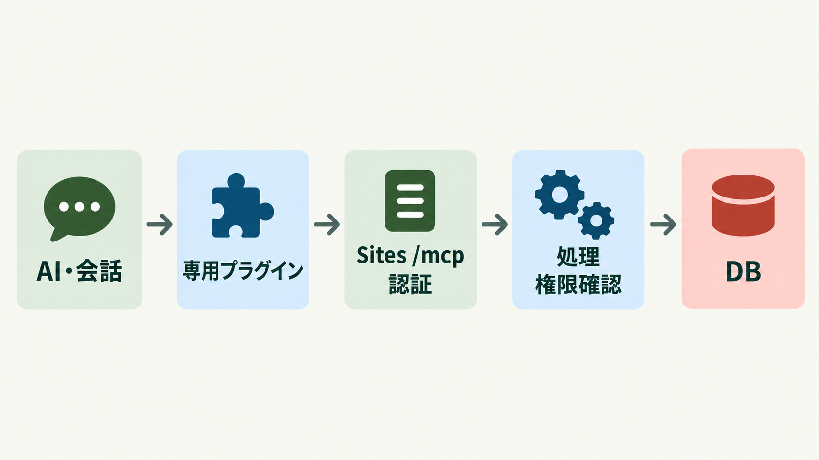
Codex Catchup #1 OpenAI Dev Day 2026
動く仕組み
Sites MCPが動く仕組み
専用プラグインを通じて、アプリに実装した処理を呼び出す。
出典: https://help.openai.com/en/articles/20001547-hosting-a-plugin-with-chatgpt-sites
2026.10.03 スナガク（馬場俊輔）
7 / 13
Notes:
1:20–1:35
AIとの会話から専用プラグインを通じてSitesの /mcpを呼びます。MCPの入口で認証し、サーバー側の処理と権限確認を経てDBを読み書きします。操作できるのは、アプリに実装したツールです。
Source: https://help.openai.com/en/articles/20001547-hosting-a-plugin-with-chatgpt-sites
今回の実装: site/app/mcp/route.ts, site/lib/mcp-tools.ts, site/lib/todos.ts
Diagram: GPT Image edit, assets/diagrams/mcp-mechanism-only.png。ユースケース3例を削除し、仕組みだけを表示。

Slide 8
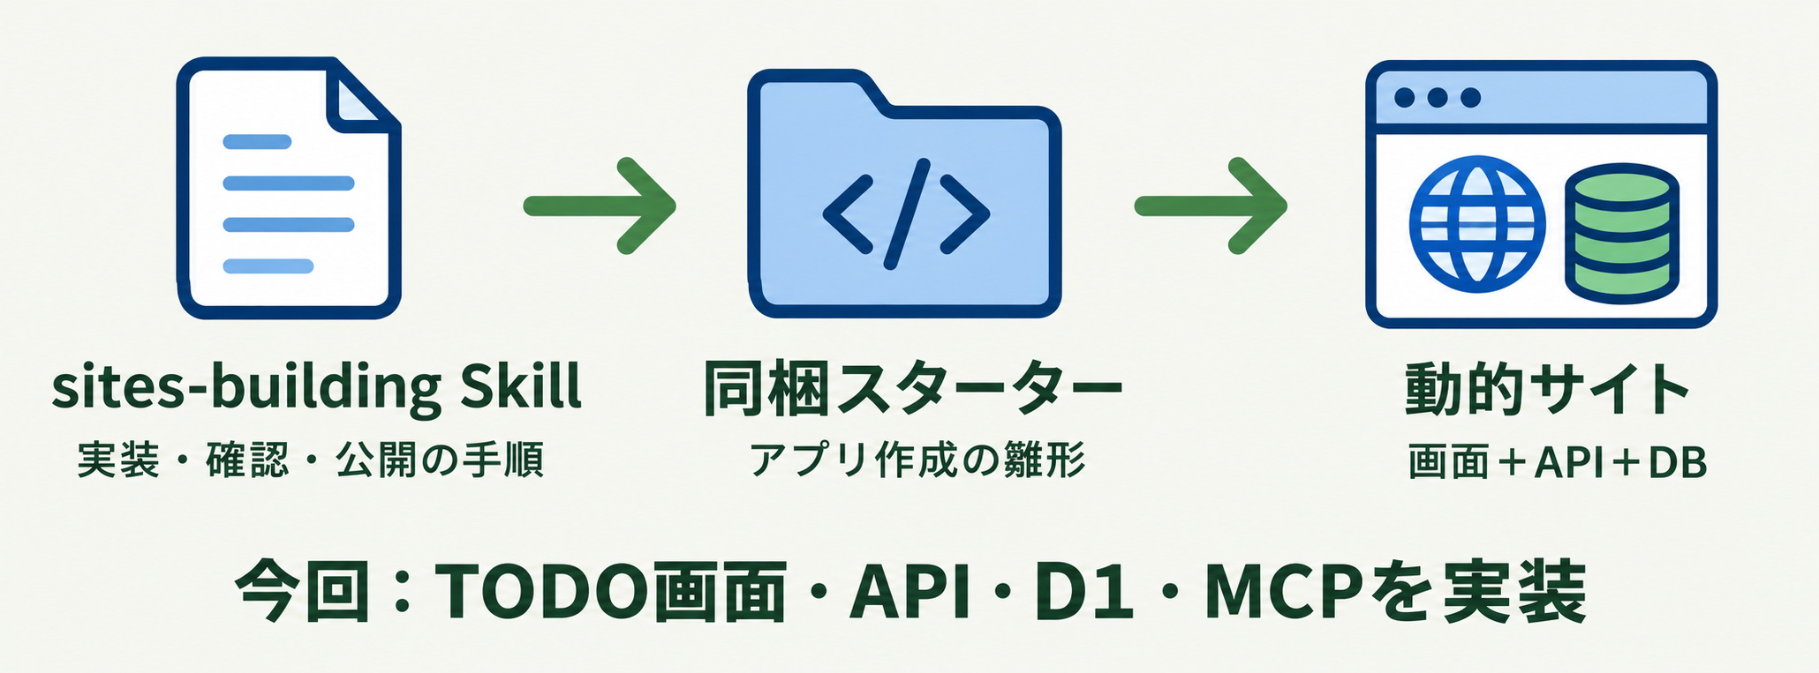
Codex Catchup #1 OpenAI Dev Day 2026
同梱Skill調査＋実装
sites-building Skillで動的サイトを作る
Skill＝Codexが参照する、作成手順と実装のガイド。
手順と雛形を使い、データを保存・更新するアプリを公開。
一次資料: 同梱 sites-building/SKILL.md・vinext-starter/README.md ／ 今回の実装: site/
2026.10.03 スナガク（馬場俊輔）
8 / 13
Notes:
1:35–1:50
Sitesにはsites-buildingというSkillがあります。手順と同梱の雛形を使い、DBやAPIを備えた動的サイトも作れます。今回はTODO画面、API、D1、MCPを加えて公開しました。
一次資料：Sites 0.1.75 skills/sites-building/SKILL.md（Capability path、Add only requested capabilities）、references/starter-capabilities.md、templates/vinext-starter/README.md。
SkillはCodexが参照する作成手順・実装ガイド。スターターはアプリの雛形で、TODOやMCPが最初から実装されているわけではない。今回のTODO画面・API・D1テーブル・MCPツールはCodexが追加した。
Diagram: assets/diagrams/sites-building-dynamic.png

Slide 9
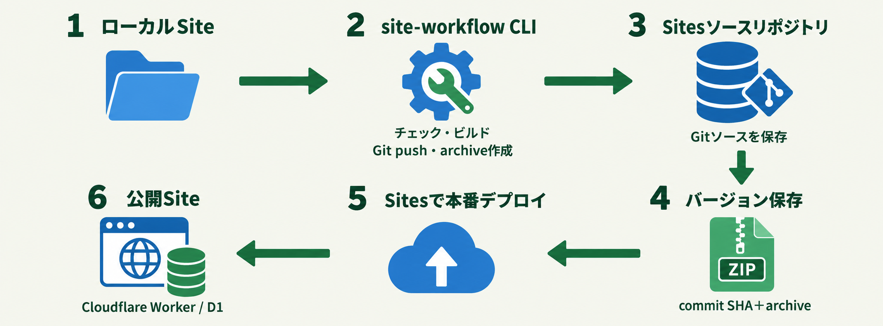
Codex Catchup #1 OpenAI Dev Day 2026
同梱手順調査＋公開実測
Sitesの公開：ビルドから本番まで
短期資格情報はGit push用。Wranglerは今回のローカル確認用。
本番の公開はSitesが実行。
一次資料: 同梱 site-workflow.mjs・sites-hosting/SKILL.md ／ 実測: Sites保存・デプロイ結果
2026.10.03 スナガク（馬場俊輔）
9 / 13
Notes:
1:50–2:10
公開前にローカルでチェックとビルドをし、Gitのソースと公開用ファイルを用意します。Sitesがcommit SHAとファイルを保存し、その版を本番公開します。短期資格情報はGit push用、Wranglerは今回ローカル確認用です。
一次資料：Sites 0.1.75 scripts/site-workflow.mjs、skills/sites-hosting/SKILL.md、vinext-starter/README.md。実際のSites save_site_versionとdeploy_site_versionの定義・成功結果。
archiveはビルド済みファイル一式。commit SHAはpush済みソースの識別子。短期資格情報はSitesのソースリポジトリ用であり、Cloudflare認証情報ではない。今回WranglerはローカルpreviewやD1の確認に使用。本番公開はSitesのデプロイ操作で行った。Cloudflareの実アカウント名義は未確認。
Diagram: assets/diagrams/sites-deploy-flow.png

Slide 10
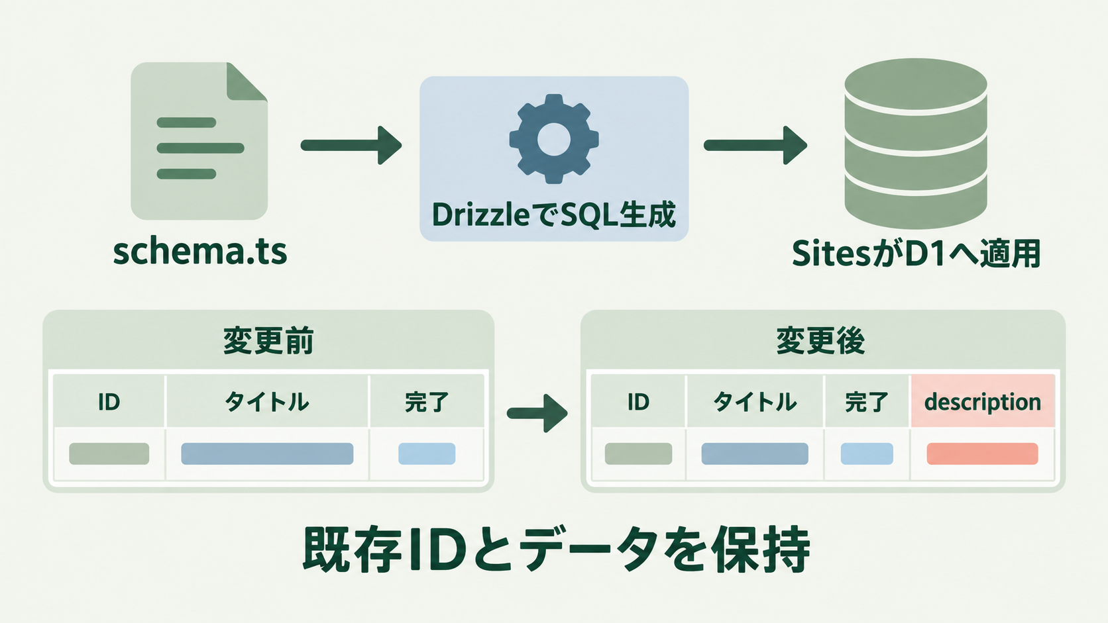
Codex Catchup #1 OpenAI Dev Day 2026
実装・本番検証
DBを変えても、前のTODOは残る
description列を追加して再公開。既存IDとデータを本番で確認。
実測資料: site/db/schema.ts・site/drizzle/・docs/VERIFICATION.md
2026.10.03 スナガク（馬場俊輔）
10 / 13
Notes:
2:10–2:25
DB変更はDrizzleでSQLを生成し、Sitesが公開時に適用します。description列を追加して再公開し、既存IDとデータが残ることを本番で確認しました。
Source: Sites vinext-starter/drizzle.config.ts, Sites persistence-and-storage.md, site/db/schema.ts, site/drizzle/, docs/VERIFICATION.md
参照会話: MCP機能調査シナリオ検討
Diagram: built-in GPT Image, assets/diagrams/migration.png. 概念図。プロンプトはdocs/DIAGRAM-PROMPTS.json。

Slide 11
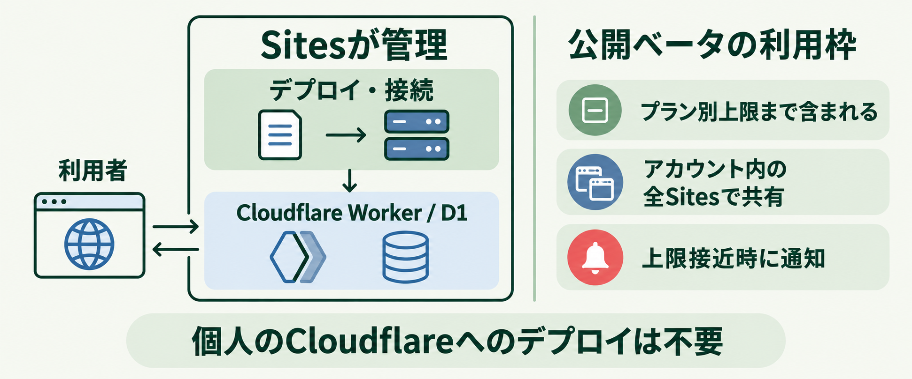
Codex Catchup #1 OpenAI Dev Day 2026
公式情報＋同梱調査
Cloudflareの管理と、Sitesの利用枠
公開ベータはプラン別上限まで利用に含まれる。
出典: https://help.openai.com/en/articles/20001339-creating-and-using-chatgpt-sites ／ Cloudflare管理: 同梱Sites手順
2026.10.03 スナガク（馬場俊輔）
11 / 13
Notes:
2:25–2:35
Cloudflareの実リソースと接続はSitesが管理します。自分のCloudflareにログインして公開した形ではありません。公開ベータはプラン別上限まで利用に含まれ、アカウント内の全Sitesで共有します。上限接近時に通知されます。恒久無料や無制限とは断定していません。
Source: Sites 0.1.75 sites-building/SKILL.md
https://help.openai.com/en/articles/20001339-creating-and-using-chatgpt-sites
https://help.openai.com/en/articles/11481834-chatgpt-rate-card-business-enterpriseedu-credit-based-pricing
確認日: 2026-10-02
Diagram: built-in GPT Image, assets/diagrams/hosting-opus-r2.png. 概念図。プロンプトはdocs/DIAGRAM-PROMPTS.json。

Slide 12
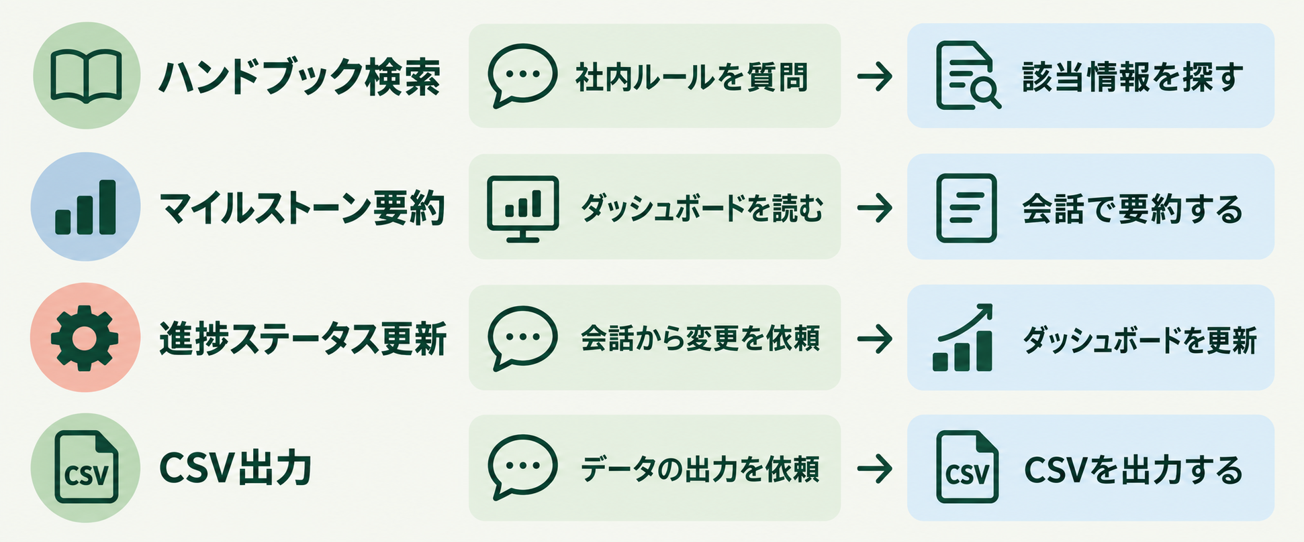
Codex Catchup #1 OpenAI Dev Day 2026
公式ガイド掲載例
公式ガイドで確認できた Use Case
OpenAI公式ガイドに掲載された4つの活用例。
出典: https://help.openai.com/en/articles/20001547-hosting-a-plugin-with-chatgpt-sites
2026.10.03 スナガク（馬場俊輔）
12 / 13
Notes:
2:35–2:50
公式ガイドで確認できた活用例も紹介します。OpenAI公式ガイドには、ハンドブック検索、マイルストーンの要約、進捗ステータスの更新、CSV出力があります。必要なツールをサイトに実装して、会話から使う例です。
Source: https://help.openai.com/en/articles/20001547-hosting-a-plugin-with-chatgpt-sites
確認日: 2026-10-02。Overviewのハンドブック検索、Add toolsのマイルストーン読取・状態更新、Install and connectの要約、Update your toolsのCSV出力。掲載された活用例の確認であり、実導入の成功や効果を確認した事例ではない。
Diagram: built-in GPT Image, assets/diagrams/online-usecases-opus-r2.png。プロンプト: docs/DIAGRAM-PROMPT-ONLINE-USECASES.json。

Slide 13
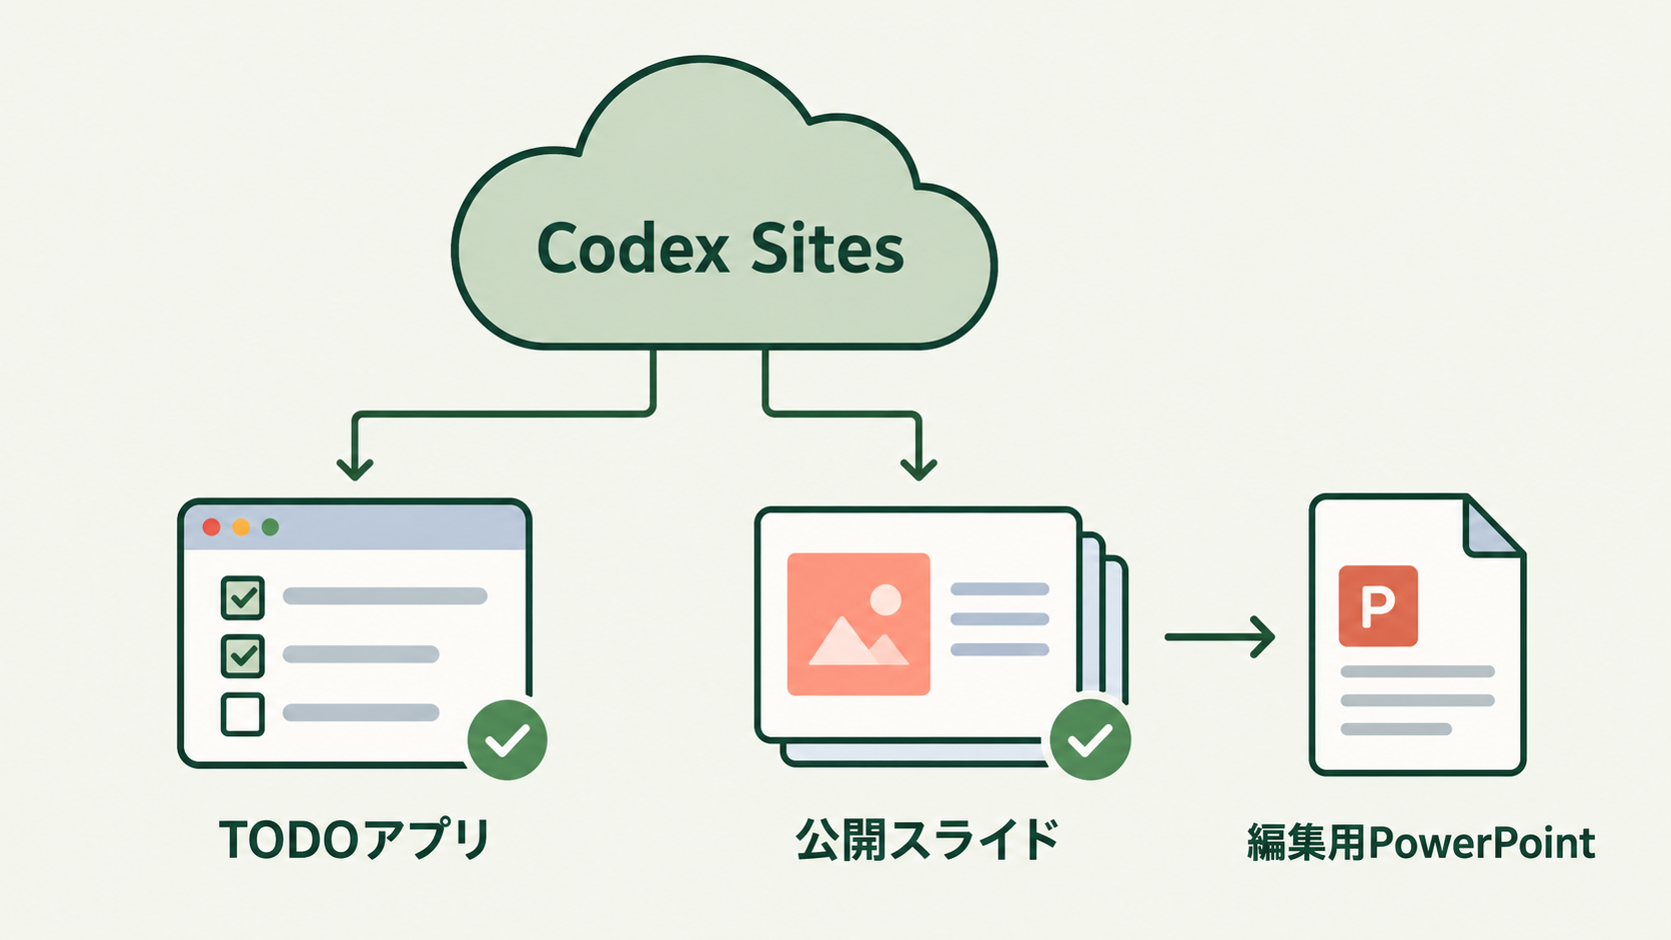

Codex Catchup #1 OpenAI Dev Day 2026
ご清聴ありがとうございました
公開資料はこちら
この資料もCodex Sitesで公開。ぜひチェックしてください！
devday-todo-lab.codex-book.chatgpt.site/presentation/
2026.10.03 スナガク（馬場俊輔）
13 / 13
Notes:
2:50–3:00
ご清聴ありがとうございました。この資料もCodex Sitesで公開しています。アプリとスライドをぜひ触ってみてください。公開ページから編集用PowerPointもダウンロードできます。
Diagram: built-in GPT Image, assets/diagrams/closing.png. 概念図。プロンプトはdocs/DIAGRAM-PROMPTS.json。

